Slide 1
Aikakausmediat somessa
Lokakuu 2021

Slide 2

Lokakuun oleelliset
Aikakausmedioilla oli lokakuun lopussa 4 436 519 seuraajaa kaikissa somekanavissa yhteensä.
Uusia seuraajia saatiin lokakuussa 25 139 kappaletta.
  Facebook +10 459, Instagram +12 111, YouTube +1 078, Pinterest +740 ,Twitter +460 ja TikTok +291.
  TikTokissa seuraajamäärän kasvu tuli lähes kokonaan Kotilieden uudesta yleisöstä.
Eniten uusia seuraajia saivat Kotiliesi (+2 076), Suomen Kuvalehti (+1 816) ja Meillä kotona (+1 676).
Seurantaan lisättiin Lastenkirkko-lehden Facebook- ja Instagram-tilit ja seurannasta poistui Glorian Twitter-tili.

Slide 3
Aikakausmedioiden someyleisö / lokakuu 2021
Muutokset osuuksissa kokonaisyleisössä edellisvuoden vastaavaan ajankohtaan verrattuna (prosenttiyksikköä)
Facebook –0,7
Instagram +2,2
Twitter –1,7
YouTube –0,2
Pinterest +0,2
TikTok – uusi kanava
Kaikkien seurattujen medioiden tykkääjät, seuraajat ja tilaajat Facebookissa, Instagramissa, Twitterissä, YouTubessa, Pinterestissä ja TikTokissa. Päällekkäisyyksiä ei ole huomioitu.

Slide 4
Aikakausmedioiden seuraajamäärä / lokakuu 2021
Kaikkien seurattujen medioiden tykkääjät, seuraajat ja tilaajat Facebookissa, Instagramissa, Twitterissä, YouTubessa, Pinterestissä ja TikTokissa. Päällekkäisyyksiä ei ole huomioitu.
Muutokset yleisön määrässä lokakuussa
Kaikki kanavat yhteensä
+25 139
Facebook +10 459
Instagram +12 111
Twitter +460
YouTube +1 078
Pinterest +740
TikTok +291

Slide 5
Aikakausmedioiden somekanavien määrä / lokakuu 2021
Seurannassa oli mukana 212 aikakausmediaa, joilla oli käytössään yhteensä 544 somekanavaa.
Yhdellä aikakausmedialla on keskimäärin käytössään
2,6
somekanavaa.

Slide 6
Yleisön keskimääräinen koko / lokakuu 2021
Yhdellä aikakausmedialla on eri somekanavissa yhteensä keskimäärin
20 927
seuraajaa.

Slide 7
Yleisömäärän kehitys kaikissa seuratuissa kanavissa 10/2020 – 10/2021
Kaikkien seurattujen medioiden tykkääjät, seuraajat ja tilaajat Facebookissa, Instagramissa, Twitterissä, YouTubessa, Pinterestissä ja TikTokissa. Päällekkäisyyksiä ei ole huomioitu.

Slide 8
Yleisömäärän kehitys Facebookissa
10/2020 – 10/2021
Kaikkien seurattujen medioiden Facebook-sivujen tykkääjät.

Slide 9
Yleisömäärien kehitys Instagramissa
10/2020 – 10/2021
Kaikkien seurattujen medioiden Instagram-tilien seuraajat.

Slide 10
Yleisömäärien kehitys Twitterissä
10/2020 – 10/2021
Kaikkien seurattujen medioiden Twitter-tilien seuraajat.

Slide 11
Yleisömäärän kehitys YouTubessa
10/2020 – 10/2021
Kaikkien seurattujen medioiden YouTube-kanavien tilaajat.

Slide 12
Yleisömäärän kehitys Pinterestissä
10/2020 – 10/2021
Kaikkien seurattujen medioiden Pinterest-tilien seuraajat.

Slide 13
Somen suurimmat

Slide 14
Eniten seuraajia kaikissa kanavissa TOP 20 / lokakuu 2021
 |  | seuraajia
1. | Talouselämä | 228 930 | ( - )
2. | Suomen Luonto | 219 442 | ( - )
3. | Aku Ankka | 210 044 | ( - )
4. | Suomen Kuvalehti | 176 719 | ( - )
5. | Yhteishyvä | 164 744 | ( - )
6. | Seiska | 158 338 | ( - )
7. | Meillä kotona | 156 979 | ( - )
8. | Soppa365 | 119 816 | ( - )
9. | Me Naiset | 116 052 | ( - )
10. | Kodin Kuvalehti | 104 113 | ( - )
 |  | seuraajia
11. | Maku | 93 256 | ( - )
12. | Kotiliesi | 93 091 | ( - )
13. | Kotivinkki | 83 633 | ( - )
14. | Tiede | 75 281 | ( - )
15. | Koti ja keittiö | 70 065 | ( - )
16. | Anna | 69 611 | ( - )
17. | Avotakka | 67 301 | ( - )
18. | Unelmien Talo&Koti | 66 270 | ( - )
19. | Viherpiha | 56 070 | ( - )
20. | Glorian ruoka&viini | 54 978 | ( - )
Kaikkien seurattujen medioiden tykkääjät, seuraajat ja tilaajat Facebookissa, Instagramissa, Twitterissä, YouTubessa, Pinterestissä ja TikTokissa. Päällekkäisyyksiä ei ole huomioitu.

Slide 15
Eniten seuraajia Facebookissa TOP 20 / lokakuu 2021
sivutykkäyksiä |  | seuraajia
1. | Aku Ankka | 144 002 | ( - )
2. | Suomen Luonto | 104 553 | ( - )
3. | Yhteishyvä | 96 749 | ( - )
4. | Seiska | 88 411 | ( - )
5. | Meillä kotona | 80 317 | ( - )
6. | Kodin Kuvalehti | 66 804 | ( - )
7. | Me Naiset | 55 542 | ( - )
8. | Soppa365 | 51 556 | ( - )
9. | Suomen Sotilas | 50 050 | ( - )
10. | Tiede | 40 556 | ( - )
sivutykkäyksiä |  | seuraajia
11. | Talouselämä | 40 355 | ( - )
12. | Kotiliesi | 40 218 | ( - )
13. | Anna | 39 554 | ( - )
14. | Tehy-lehti | 37 639 | ↑+1
15. | HS Meidän perhe | 37 412 | ↓-1
16. | Tekniikan Maailma | 36 382 | ↑+1
17. | Kotivinkki | 36 279 | ↓-1
18. | Tieteen Kuvalehti Historia | 34 725 | ( - )
19. | Suomen Kuvalehti | 31 829 | ( - )
20. | Potilaan Lääkärilehti | 31 029 | ( - )

Slide 16
Eniten seuraajia Instagramissa TOP 20 / lokakuu 2021
 |  | seuraajia
1. | Suomen Luonto | 97 226 | ( - )
2. | Meillä kotona | 71 902 | ( - )
3. | Soppa365 | 64 359 | ( - )
4. | Yhteishyvä | 58 469 | ( - )
5. | Me Naiset | 54 762 | ( - )
6. | Maku | 54 291 | ( - )
7. | Avotakka | 51 927 | ( - )
8. | Koti ja keittiö | 44 416 | ( - )
9. | Unelmien Talo&Koti | 40 510 | ( - )
10. | Kotivinkki | 38 620 | ( - )
 |  | seuraajia
11. | Glorian ruoka&viini | 36 833 | ( - )
12. | Kodin Kuvalehti | 35 704 | ( - )
13. | Viherpiha | 34 392 | ( - )
14. | Glorian Koti | 33 932 | ( - )
15. | Deko | 27 707 | ( - )
16. | Meidän Mökki | 27 197 | ( - )
17. | Kotiliesi | 26 399 | ↑+1
18. | Aku Ankka | 26 076 | ↓-1
19. | Suuri Käsityö | 25 780 | ( - )
20. | Meidän Talo | 25 545 | ( - )

Slide 17
Eniten seuraajia Twitterissä TOP 20 / lokakuu 2021
 |  | seuraajia
1. | Talouselämä | 180 315 | ( - )
2. | Suomen Kuvalehti | 132 830 | ( - )
3. | Seiska | 48 146 | ( - )
4. | Mikrobitti | 19 637 | ( - )
5. | Image | 18 964 | ( - )
6. | Tiede | 18 538 | ( - )
7. | Suomen Luonto | 14 360 | ( - )
8. | Tivi | 11 717 | ( - )
9. | Suomen Lääkärilehti | 10 907 | ( - )
10. | Arvopaperi | 10 563 | ( - )
 |  | seuraajia
11. | Tekniikan Maailma | 9 549 | ( - )
12. | Demokraatti | 8 741 | ( - )
13. | Tekniikka & Talous | 8 592 | ( - )
14. | Mediuutiset | 8 134 | ( - )
15. | Potilaan Lääkärilehti | 7 302 | ( - )
16. | Kuntalehti | 6 550 | ( - )
17. | Ylioppilaslehti | 6 474 | ( - )
18. | Tehy-lehti | 5 556 | ( - )
19. | Taloustaito | 5 495 | ( - )
20. | Rakennuslehti | 4 786 | ( - )

Slide 18
Eniten seuraajia YouTubessa ja Pinterestissä TOP 10 / lokakuu 2021
YouTube |  | kanavan tilaajia
1. | Aku Ankka | 35 500 | ( - )
2. | Tuulilasi | 19 500 | ( - )
3. | Siivet | 17 000 | ( - )
4. | Konepörssi | 10 900 | ( - )
5. | Suuri Käsityö | 4 840 | ( - )
6. | Koululainen | 4 520 | ( - )
7. | Yhteishyvä | 4 190 | ( - )
8. | Suomen Luonto | 3 200 | ( - )
9. | Meillä kotona | 3 100 | ( - )
10. | Koneviesti | 2 400 | ↑+1
Pinterest |  | seuraajia
1. | Kotiliesi | 24 373 | ( - )
2. | Deko | 15 036 | ( - )
3. | Maku | 8 168 | ( - )
4. | Kotivinkki | 7 941 | ( - )
5. | Kotipuutarha | 6 173 | ( - )
6. | Yhteishyvä | 5 336 | ( - )
7. | Anna | 2 292 | ( - )
8. | Suuri Käsityö | 1 771 | ( - )
9. | Unelmien Talo&Koti | 1 699 | ( - )
10. | Meillä kotona | 1 628 | ( - )

Slide 19
Eniten yleisöään kasvattaneet

Slide 20
Eniten uusia seuraajia kaikissa kanavissa TOP 20 / lokakuu 2021
uusia seuraajia |  | uusia seuraajia
1. | Kotiliesi | 2 076 | ↑+3
2. | Suomen Kuvalehti | 1 816 | ↑+1
3. | Meillä kotona | 1 676 | ↓-1
4. | Yhteishyvä | 1 552 | ↓-3
5. | Suomen Luonto | 1 474 | ( - )
6. | Maku | 653 | ↑+7
7. | Tieteen Kuvalehti Historia | 631 | ↑+2
8. | Kotiliesi Käsityö | 584 | ↑+6
9. | Tekniikan Maailma | 547 | ↓-2
10. | Talouselämä | 533 | ↓-2
uusia seuraajia |  | uusia seuraajia
11. | Kauneus & Terveys | 455 | ↓-5
12. | Taide | 427 | ↑+9
13. | Tieteen Kuvalehti | 352 | ↑+12
14. | Voi hyvin | 348 | ↑+5
15. | Suuri Käsityö | 345 | ( - )
16. | Anna | 334 | ↑+6
17. | Eeva | 326 | ↑+6
18. | Metsästys ja Kalastus | 320 | ↓-8
19. | Tuulilasi | 312 | ↓-8
20. | Siivet | 305 | ↓-3
Kaikkien seurattujen medioiden tykkääjät, seuraajat ja tilaajat Facebookissa, Instagramissa, Twitterissä, YouTubessa, Pinterestissä ja TikTokissa. Päällekkäisyyksiä ei ole huomioitu.

Slide 21
Eniten uusia seuraajia Facebookissa TOP 10 / lokakuu 2021
uusia seuraajia |  | kanavan tilaajia
1. | Yhteishyvä | 727
2. | Kotiliesi | 692
3. | Tieteen Kuvalehti Historia | 631
4. | Suomen Kuvalehti | 596
5. | Meillä kotona | 515
6. | Tekniikan Maailma | 492
7. | Kauneus & Terveys | 451
8. | Tieteen Kuvalehti | 343
9. | Metsästys ja Kalastus | 306
10. | Kodin Pellervo | 278

Slide 22
Eniten uusia seuraajia Instagramissa TOP 10 / lokakuu 2021
uusia seuraajia |  | kanavan tilaajia
1. | Suomen Luonto | 1 454
2. | Meillä kotona | 1 093
3. | Yhteishyvä | 787
4. | Suomen Kuvalehti | 771
5. | Maku | 635
6. | Taide | 428
7. | Kotiliesi | 388
8. | Kotiliesi Käsityö | 354
9. | Deko | 303
10. | Voi hyvin | 298

Slide 23
Eniten uusia seuraajia Twitterissä TOP 10 / lokakuu 2021
uusia seuraajia |  | kanavan tilaajia
1. | Talouselämä | 461
2. | Suomen Kuvalehti | 448
3. | Mediuutiset | 154
4. | Suomen Lääkärilehti | 147
5. | Arvopaperi | 126
6. | Tiede | 92
7. | Kuntalehti | 64
8. | Tehy-lehti | 60
9. | Suomen Luonto | 58
10. | Viisas Raha | 55

Slide 24
Seuratut mediat

Slide 25
Seurannassa olleet mediat (212 kpl) / lokakuu 2021
Aarre Advokaatti Aku Ankka Alibi Allergia, Iho & Astma Anna Antiikki & Design Antiikki ja taide Apteekkarilehti Apu Apu Juniori Arkkitehti Arkkitehtiuutiset Aromi Arvopaperi Ase ja Erä Askel Auto Bild Suomi Automaatioväylä Avotakka Caravan Deko Demokraatti DigiKuva Eeva Elintarvike ja Terveys Elämä Enertec Erä ET Evento FIT Gloria Glorian Koti Glorian ruoka&viini Gluteeniton Keittiö Goal GTi-Magazine Hevoshullu Hevosmaailma Hifimaailma Hiihto HR Viesti HS Meidän perhe Hymy Hyvä Terveys Ihana Image Improbatur Insinööri Juoksija Jääkiekkolehti Kaikkien aikojen Joulu Kaksplus Kamera-lehti Katso Kauneimmat Käsityöt Kauneus & Terveys Kauppalehti Fakta Kello & Kulta Kemia-Kemi Kiinteistö & energia Kiinteistöposti Kippari Kissafani KITA Kiinteistö & Talotekniikka Kodin Kuvalehti Kodin Pellervo Koiramme Kommuntorget – Finlands kommuntidning Konekuriiri Konepörssi Koneviesti Koti ja keittiö Koti ja maaseutu Kotiliesi Kotiliesi Käsityö Kotilääkäri Kotimaa KotiMikro Kotipuutarha Kotitalo Kotivinkki Koululainen Kuluttaja Kuntalehti Kuntatekniikka Kunto & Terveys Kunto Plus Lapsen Maailma Lastenkirkko Lastenmaa Leivotaan Linja Luontaisterveys Maailman Kuvalehti Maalla Maku Matka Me Naiset Mediuutiset Meidän Mökki Meidän Talo Meillä kotona Metsälehti Metsästys ja Kalastus Metsästäjä Mikrobitti Minä Olen Mondo Moottori …

Slide 26
Seurannassa olleet mediat (212 kpl) / lokakuu 2021
… Motiivi Museo Nuotta Nyyrikki Oma PIHA Ortodoksiviesti Osuustoiminta Palokuntalainen Parnasso Pelastustieto Pelit Perusta Pieni on Suurin Pinni Polemiikki Poromies Positio Potilaan Lääkärilehti Print&Media prointerior Promaint prometalli - metallialan ammattilehti PUUTARHA&kauppa Pyöräily+Triathlon Rakennuslehti Rakennustaito Reserviläinen Riffi RONDO Classic Sairaanhoitaja Sana Sanansaattaja Seiska Selkosanomat Senioriterveys Seura Shaker Sielunpeili Siivet Soppa365 Sport Suomen Autolehti Suomen Hammaslääkärilehti Suomen Kiinteistölehti Suomen Kuvalehti Suomen Luonto Suomen Lääkärilehti Suomen Sotilas SuomiViihde Super Suuri Käsityö Systeri Systole Sähkömaailma Taide TAITO Talentia Talomestari Talotekniikka Talouselämä Taloustaito Teatteri&Tanssi+Sirkus Tee Itse Tehy-lehti Tekniikan Maailma Tekniikka & Talous Tiede Tiede Luonto Tieteen Kuvalehti Tieteen Kuvalehti Historia Tilisanomat Tivi TM Rakennusmaailma Trendi TTT-lehti Tunne & Mieli Tuulilasi TV-maailma Ulkopolitiikka Ultra Unelmien Talo&Koti Uusiouutiset V8-Magazine Valitut Palat - Reader's Digest Vapaa-ajan Kalastaja Vapaussoturi Vauhdin Maailma Vene Verotus Viherpiha Viini Viisas Raha Vinkki Vitriini VIVA Voi hyvin X Yhteishyvä Yliopisto Ylioppilaslehti Ympäristö ja Terveys

Slide 27
Seurantaan lisätyt ja siitä poistuneet kanavat / lokakuu 2021
Lisätyt | vaikutus +3 538 seuraajaa
Lastenkirkko: Facebook
Lastenkirkko: Instagram
Poistetut | vaikutus -1 809 seuraajaa
Gloria: Twitter

Slide 28
Ajankohtaista aikakausmedioista

Slide 29

KMT: Suomalainen lukee keskimäärin viittä eri aikakauslehteä
Tyypillinen aikakauslehtien lukija seuraa useaa eri aikakauslehteä. Suurimmilla aikakauslehdillä on miljoonayleisö.
» Lue lisää tiedotteestamme, josta näet myös suurimmat aikakausmediat printissä ja digissä

Slide 30

Keskon kampanja ei tarjoile viestiä valmiiksi lautasella
Syyskuun paras aikkarimainos on tehty niille, jotka ovat kyllästyneet tekstintäyteisiin mainoksiin ja arvostavat nokkelaa ja yksinkertaista toteutusta.
» Lue lisää ja katso kaikki voittajat

Slide 31
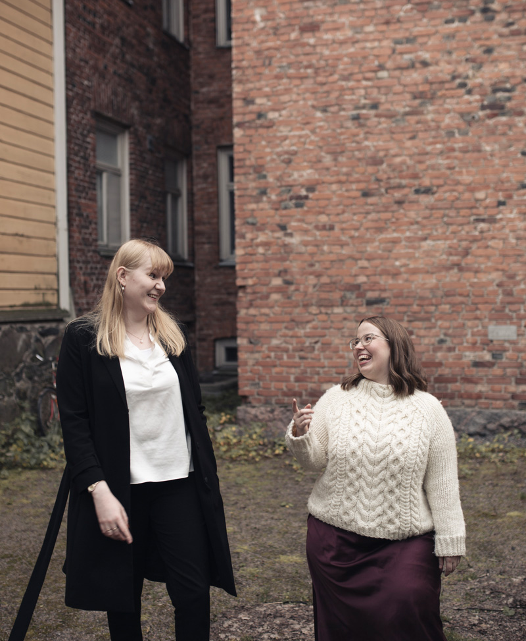
Runkkarin käsikirjan kampanja onnistui rikkomaan tabuja ja herättämään keskustelua pienellä budjetilla
Kun Essi Rundgren (oik.) ja Camilla Gabrielsson suunnittelivat seksuaalisuutta käsittelevän tietokirjan markkinointia, he halusivat kokeilla jotain uutta. Lopputulos oli kampanja, joka kiinnosti kohderyhmää, keräsi kehuja ja nousi Editkilpailun shortlistalle vuonna 2020.
» Lue juttu

Slide 32
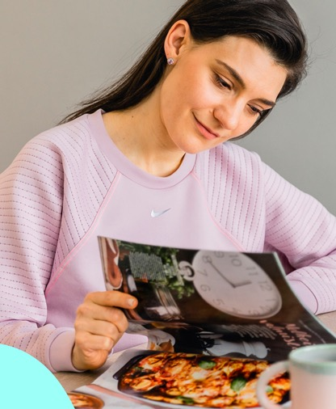
Aikakauslehtihetki 2021 -tutkimus kertoo mediankäytöstä
Raportista selviää esimerkiksi mitä tunteita liitetään painettuihin aikakauslehtiin, aikakauslehtien nettisivuihin ja muihin medioihin: sanomalehtiin, sanomalehtien nettisivuihin, televisioon, radioon, someen, blogeihin, Youtubeen ja podcasteihin.
Raportti on saatavilla myös englanniksi.
» Tutustu tutkimukseen

